Slide 1


박철현 - 디자인구성요소응용 - 메인디자인사례연구
유진자산운용 자료조사
2021 - 09 - 07

Slide 2
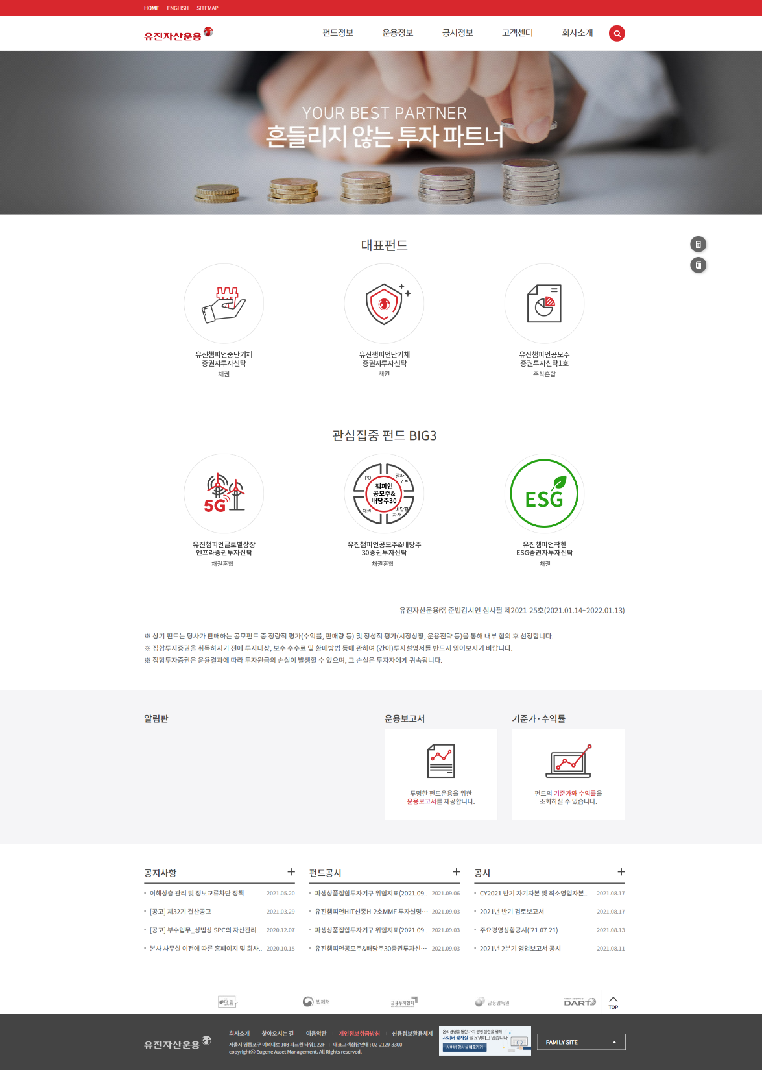
박철현 - 디자인구성요소응용 - 메인디자인사례연구
목차
페이지 규격 (with)
Color(메인, 서브 컬러)
Layout
GNB
특장점
2

Slide 3
박철현 - 디자인구성요소응용 - 메인디자인사례연구
페이지 규격
전체 폭
width : 1902px
height : 2669px
메인 폭
width : 1200px
height : 2669px
양 옆 여백
width : 351
height : 2669
3

Slide 4
박철현 - 디자인구성요소응용 - 메인디자인사례연구
Color(메인, 서브 컬러)
REAND COLOR
#d8272d
SUB COLOR
#ffd0d2
#444444
#cccccc
#f77377
#666666
#000000
4

Slide 5

박철현 - 디자인구성요소응용 - 메인디자인사례연구
Layout
header
TOP-VISUAL
CONTENTS
BANNER
NOTICE
FOOTER
5

Slide 6
박철현 - 디자인구성요소응용 - 메인디자인사례연구
GNB
NO | MENU |  | CODE | Description
 | 1DEPTH | 2DEPTH
1 | 펀드정보 | 대표펀드 | 1-1
 |  | 펀드상품 | 1-2
2 | 운용정보 | 운용프로세스 | 2-1
 |  | 위험관리체계 | 2-2
3 | 공시정보 | 운용보고서 | 3-1
 |  | 펀드공시 | 3-2
4 | 고객센터 | 공지사항 | 4-1
 |  | 펀드용어사전 | 4-2
 |  | 펀드계산기 | 4-3
 |  | FAQ | 4-4
5 | 회사소개 | 회사개요 | 5-1
 |  | 인재채용 | 5-2
 |  | 관계사소개 | 5-3
 |  | 찾아오시는길 | 5-4
6

Slide 7
박철현 - 디자인구성요소응용 - 메인디자인사례연구
특장점
1. 회사의 목적성을 뚜렷하게 표현 (main – visual)
2. GNB영역을 한번에 볼 수 있게 함
3. 아이콘사용으로 상품의 이해를 도움
4. 간결한 레이아웃으로 한눈에 원하는 정보를 볼 수 있음
7

Slide 8
감사합니다.
7

